Slide 1
Свойства степени с натуральными показателями Алгебра 7 класс
Учитель математики Краузе Т.В.

Slide 2
Эпиграф урока
«Пусть кто-нибудь попробует вычеркнуть из математики степени, и он увидит, что без них далеко не уедешь».
М.В. Ломоносов

Slide 3
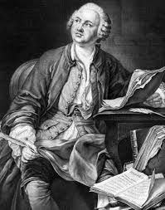
Михаил Васильевич Ломоносов (1711-1765)
первый русский учёный-естествоиспытатель мирового значения, энциклопедист, химик и физик, астроном, приборостроитель, географ, металлург, геолог, поэт, художник, историк, действительный член Академии наук и художеств, профессор химии.

Slide 4
Примеры использования степени в реальной действительности
В геометрии
S=a²
V=a³

Slide 5
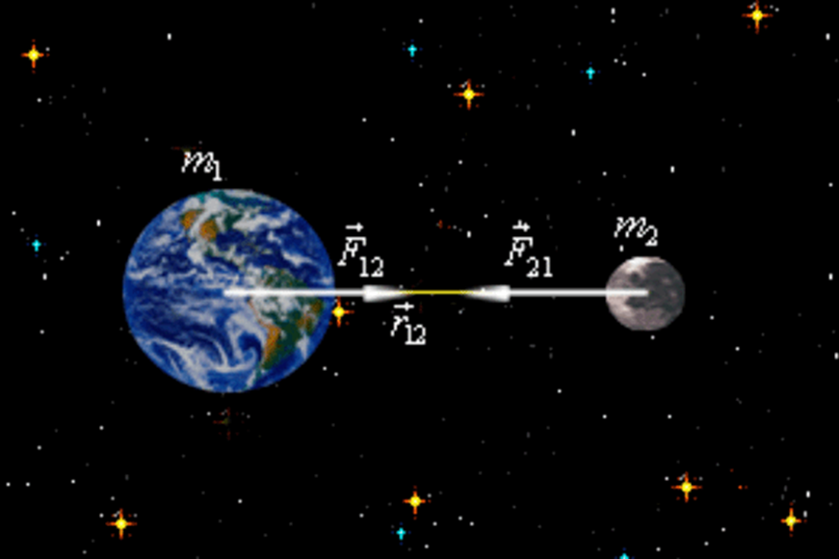
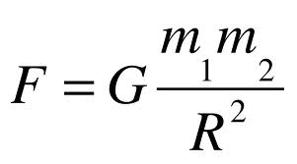
Примеры использования степени в реальной действительности
В физике
Закон всемирного тяготения

Slide 6
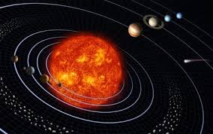
Примеры использования степени в реальной действительности
В астрономии
Продолжительность обращения планет вокруг Солнца (и спутников вокруг планет) связана с расстояниями от центра обращения степенной зависимостью: отношение R³/T² одинаково для всех планетарных орбит.
^{Третий закон}
^{Кеплера}

Slide 7
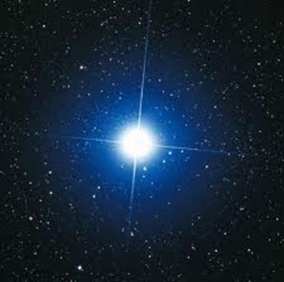
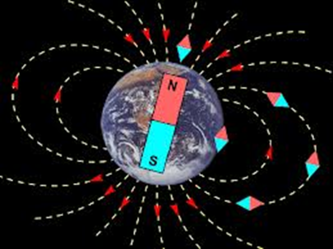
Примеры использования степени в реальной действительности
Электростатическое и магнитное взаимодействия, свет, звук ослабевают пропорционально второй степени расстояния

Slide 8
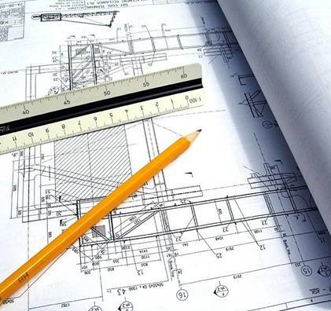
Примеры использования степени в реальной действительности
Инженер, производя расчёты на прочность, имеет дело с четвёртыми степенями, а при других вычислениях (например, диаметра паропровода) – –даже с шестой степенью.

Slide 9
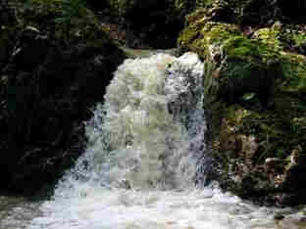
Примеры использования степени в реальной действительности
Исследуя силу, с которой текучая вода увлекает камни, гидротехник наталкивается на зависимость также шестой степени.

Slide 10
Примеры использования степени в реальной действительности
Яркость нити накаливания в электрической лампочке растёт при белом калении с двенадцатой степенью температуры

Slide 11
Примеры использования степени в реальной действительности
а при красном – – с тридцатой степенью температуры

Slide 12
Ответы к заданиям блиц-опроса
I вариант
1
-1
10⁸
15
7
II вариант
1
1
10¹⁰
23
6

Slide 13
Критерии оценивания
Количество верно выполненных заданий | Отметка
5 | 5
4 | 4
3 | 3
Меньше 3 | Будь внимательнее! Необходимо ещё поработать над данной темой.

Slide 14
Составь формулу:
а) a ^{m • n}
б) m + n
1. a^{m} ∙a^{n} в) a ^{m} ^{: n}
2. a^{m} : a^{n} г) m ̶ n
3. (a^{m}) ^{n} д) m • n
е) a ^{m ̶ n}
ж) a ^{m} ⁺ ^{n}
Ответ: 1→ … , 2 → … , 3→…
ж
е
а

Slide 15
Заполни пропуски
Правило 1. При умножении степеней с одинаковыми основаниями основание оставляют прежним, а показатели складывают.
Правило 2. При делении степеней с одинаковыми основаниями основание оставляют прежним, а из показателя делимого вычитают показатель делителя .
Правило 3. При возведении степени в степень основание оставляют прежним, а показатели перемножают.

Slide 16
Представьте выражение в виде степени:
a²⁴
a⁹∙ a¹⁵=
b³⁰∙ b=
c¹²∙ c ∙ c⁵⁰=
d⁵ ∙ d¹⁹∙ d ∙ d⁴⁵=
(a+b)⁶ ∙ (a+b)²⁹ =
(cd) ∙(cd)³⁷ ∙ (cd)¹² =
b³¹
c⁶³
d⁷⁰
(a+b)³⁵
(cd)⁵⁰

Slide 17
Представьте выражение в виде степени:
m²⁰
m²⁵: m⁵=
n⁶³: n⁹ : n¹⁸=
(p-q)⁷² :(p-q)⁸ :(p-q)=
(rs)⁴⁵ :(rs) :(rs)¹¹=
n³⁶
(p-q)⁶³
(rs)³³

Slide 18
Представьте выражение в виде степени:
x⁵⁶
(x⁷)⁸=
((x+y)¹⁵)⁶=
((uv)²⁴)⁵=
((z²)³)⁵=
(x+y)⁹⁰
(uv)¹²⁰
z³⁰

Slide 19
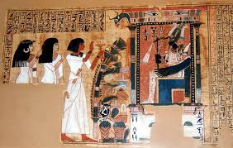
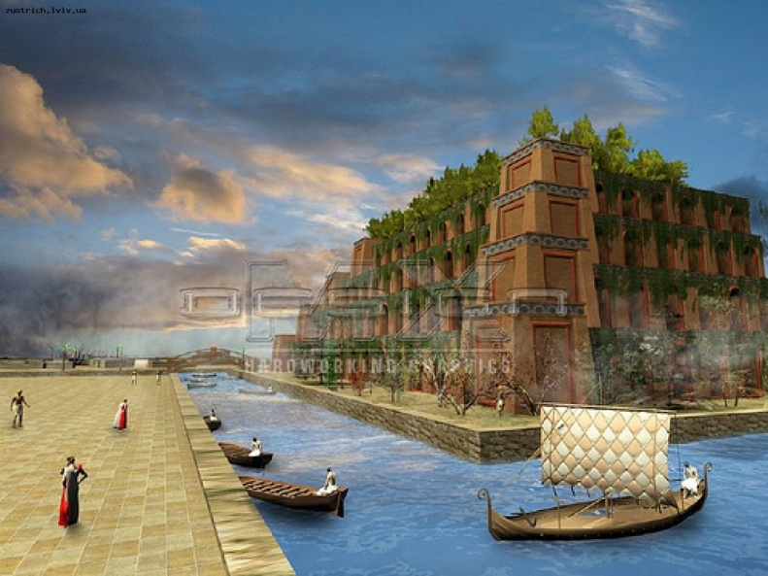
История развития понятия «степень»
У математиков не сразу сложилось представление о возведении в степень как о самостоятельной операции, хотя в самых древних математических текстах Древнего Египта и Междуречья встречаются задачи на вычисление степеней.

Slide 20
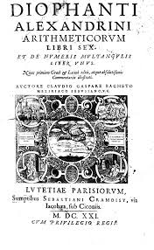
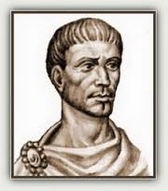
В III веке вышла книга греческого ученого Диофанта «Арифметика»

Slide 21
В своей знаменитой «Арифметике» Диофант Александрийский описывает первые натуральные степени чисел так:
«Все числа… состоят из некоторого количества единиц; ясно, что они продолжаются, увеличиваясь до бесконечности. …среди них находятся: квадраты, получающиеся от умножения некоторого числа самого на себя; это же число называется стороной квадрата, затем кубы, получающиеся от умножения квадратов на их сторону, далее квадрато-квадраты — от умножения квадратов самих на себя, далее квадрато-кубы, получающиеся от умножения квадрата на куб его стороны, далее кубо-кубы — от умножения кубов самих на себя».

Slide 22
Символы, которые использовал Диофант для обозначения первых шести степеней неизвестного
x⁰
x³
x¹
x⁴
x²
x⁵

Slide 23
Из практики решения более сложных алгебраических задач и оперирования со степенями возникла необходимость обобщения понятия степени и расширения его посредством введения в качестве показателя нуля, отрицательных и дробных чисел.

Slide 24
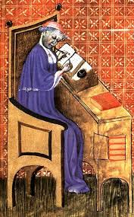
Николай Орем (1323–1382 гг.)
Дробные показатели степени и наиболее простые правила действий над степенями с дробными показателями встречаются у французского математика Николая Орема в его труде “Алгоризм пропорций”.

Slide 25
Никола Шюке (ХV век)
Французский математик и врач, бакалавр медицины, автор трактата по арифметике и алгебре «Наука о числе» (1484)
(опубликованном только в 1848 г. в Лионе), смело ввёл не только нулевой, но и отрицательный показатель степени.
Он писал его мелким шрифтом сверху и справа
от коэффициента.
Алгебраическая символика Шюке приближалась к современной, кроме того, у него впервые встречаются термины «биллион», «триллион», «квадриллион».

Slide 26
Немецкие математики Средневековья
стремились ввести единое обозначение и сократить число символов.
Книга Михаэля Штифеля «Полная арифметика» (1544 г.) сыграла в этом значительную роль.

Slide 27
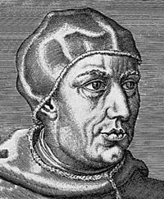
Михаэль Штифель (1487-1567)
немецкий математик, один из изобретателей логарифмов, дал определение a⁰=1 и ввел название «показатель» (это буквенный перевод немецкого Exponent), причём подробно анализировал и целые, и дробные показатели.

Slide 28
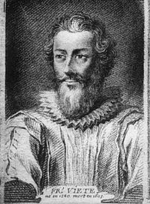
Франсуа Виет (1540-1603)
французский математик, основоположник символической алгебры, юрист по образованию и основной профессии, ввел буквы для обозначения не только переменных, но и их коэффициентов. Он применял сокращения: N, Q, C – для первой, второй и третьей степеней.

Slide 29
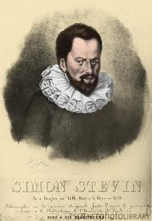
Симон Стевин (1548—1620)
нидерландский математик, механик и инженер, обозначал неизвестную величину кружком, внутри которого указывал показатели степени. Стевин предложил называть степени по их показателям - четвёртой, пятой и т.д. и отверг диофантовы составные выражения «квадрато-квадрат», «квадрато-куб»…

Slide 30
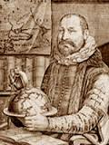
Альберт Жирар (1595-1632)
французский математик,
живший и работавший в Нидерландах,
в своей книге «Новое изобретение
в алгебре» (1629) использует
такую форму записи:
(2)17 вместо 17²
.

Slide 31
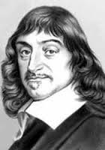
Рене Декарт (1596-1650)
(французский философ, математик, физик и физиолог) ввел в XVII веке современные обозначения степеней (a⁴, a⁵,…). Любопытно, что Декарт считал, что a∙a не занимает больше места, чем a² и не пользовался этим обозначением при записи произведения двух одинаковых множителей.

Slide 32
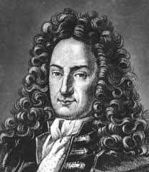
Готфрид Вильгельм Лейбниц (1646-1716)
немецкий математик (физик, юрист, философ), применял знак a², считая, что упор должен быть сделан на необходимость применения символики для всех записей произведений одинаковых множителей.

Slide 33
Современные определения и обозначения степени с нулевым, отрицательным и дробным показателем берут начало от работ английских математиков Джона Валлиса и Исаака Ньютона.

Slide 34
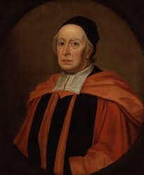
Джон Валлис, (Уоллис) (1616-1703)
английский математик, сын священника, феноменальный счётчик, не получивший однако никакого математического образования, занимаясь самостоятельно. Он впервые (в 1665 г.) подробно писал о целесообразности введения нулевого, отрицательных и дробных показателей и современных символов.

Slide 35
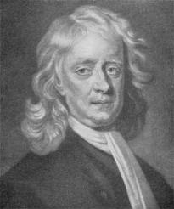
Исаак Ньютон (1643-1727)
английский физик, математик, механик и астроном, завершивший дело Джона Валлиса. Стал систематически применять новые символы, после чего они вошли в общий обиход.

Slide 36
Литература
Глейзер Г.И. История математики в школе VII-VIII кл. Пособие для учителей. – М.: Просвещение, 1982. – 240 с.
Дидактические материалы по алгебре для 7 класса / Б.Г.Зив, В.А. Гольдич. – 2003. – 136 с.: ил.
Ершова А.П., Голобородько В.В., Ершова А.С. Самостоятельные и контрольные работы по алгебре и геометрии для 7 класса. – М.: Илекса, Харьков: Гимназия, 2001. – 96 с.
Перельман Я.И. Занимательная алгебра. – Д.: ВАП, 1994. – 200 с.

